Slide 1
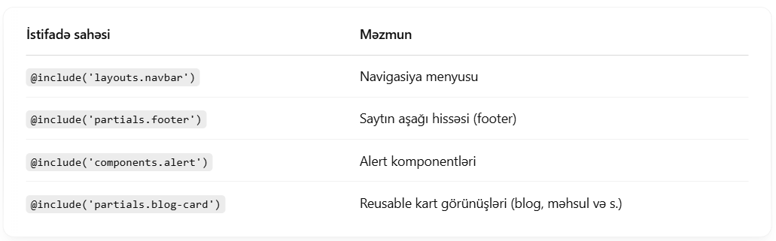
Blade-də @include direktivi bir view (görünüş) faylını başqa bir fayla daxil etmək üçün istifadə olunur.
Bu, kod təkrarını azaltmaq, reusable (təkrar istifadə oluna bilən) komponentlər yaratmaq və layout strukturunu səliqəli saxlamaq üçün əvəzolunmazdır.
Harada istifadə olunur?

Slide 2
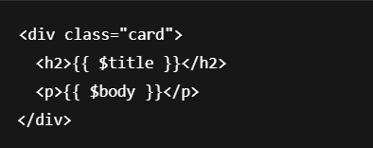
Parametrlərlə istifadəsi:
@include içində data (məlumat) ötürmək də mümkündür:
partials/blog-card.blade.php

Slide 3
Qeyd:
@include daxil edilən fayl self-contained (öz içində işləyə bilən) olmalıdır. Yəni @section/@yield kimi layouta bağlı direktivlər deyil, daha çox sadə HTML və ya fragmentlər (partial view) üçün uyğundur.

Slide 4
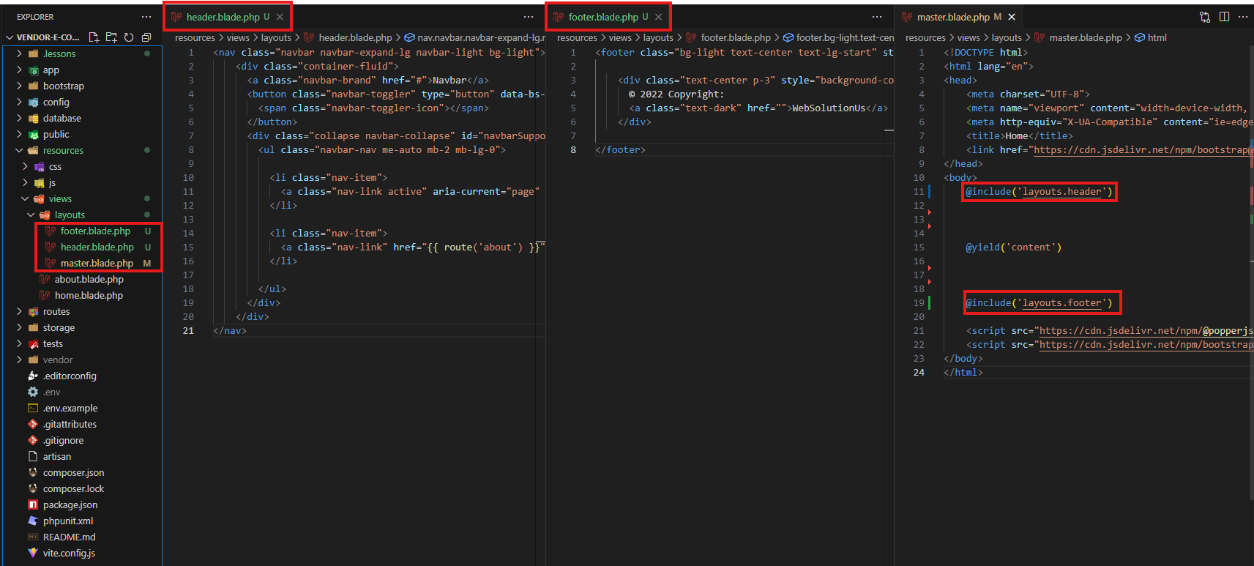
.

Slide 5
.

